Slide 1
Как устроен детский сад. Режим дня в жизни малыша
Для родителей консультационного пункта ДОУ
подготовили: педагог-психолог Колчина О.В.
Старший воспитатель: Колесова Е.Н.

Slide 2
Малышу, который собирается в детский сад, придется привыкать к многим вещам: это и новые правила, и отсутствие мамы рядом, и большое количество детей вокруг. Ребенок будет проходить период адаптации, во время которого нагрузка на нервную систему значительно возрастет. В силах родителей минимизировать стресс. Например, по вечерам проводить больше времени с ребенком, перестроить заранее режим дня, чтобы подготовить будущего детсадовца к новой жизни.

Slide 4
Ночной сон
Здоровый сон поможет малышу справиться со стрессом в период адаптации, поэтому уделите отдыху особое внимание. Восстановление организма и выработка гормонов активнее всего происходят во время сна между 10 часами вечера и 2 часами ночи. Уже сейчас старайтесь укладывать малыша не позднее 22:00.
Чтобы ребенок быстрее засыпал, откажитесь от мультиков и подвижных игр за два часа до сна. Также вечером старайтесь не давать сладкое (даже фрукты), чтобы у ребенка не было излишка энергии.

Slide 5
Попробуйте создать ритуал отхода ко сну, например, читать книги — «Потерял мышонок сон…» ,
«Баю-бай до утра!», «Слоненок, который хочет уснуть» (также есть сказка про Кролика и Трактаренка).

Slide 6
Поздний завтрак
Родителям будущих детсадовцев стоит обратить внимание еще и на время завтрака. В садике завтракают, как правило, в промежутке с 8:00 до 8:30. Возможно, вы будете приводить ребенка раньше, чтобы успеть на работу. Рассчитайте, сколько времени пройдет от пробуждения до завтрака? Сможет ли малыш выдержать это время? Попробуйте уже сейчас завтракать позже обычного.

Slide 7
Дневной сон
Узнайте, в какое время дети ложатся спать в вашем садике (обычно около 13:00). Постарайтесь в ближайшие дни сдвигать время дневного сна ближе к этой цифре. Так ребенок быстрее привыкнет к новому распорядку и научится засыпать сразу после обеда.
Также обратите внимание: засыпает ваш ребенок самостоятельно или вместе с вами? Если второе, пришло время отказываться от этой привычки. Конечно, в садике это произойдет само собой, но для ребенка это будет дополнительным стрессом.

Slide 8
Вечернее общение
В период адаптации старайтесь по вечерам больше общаться с ребенком, обниматься, играть. Это своего рода компенсация за ваше отсутствие в садике. Налаживать тесное вечернее общение можно уже сейчас. Например, готовьтесь к садику: выбирайте вместе одежду, подарок для воспитателя, отвечайте на вопросы ребенка и рассказывайте свои истории из детства.

Slide 9
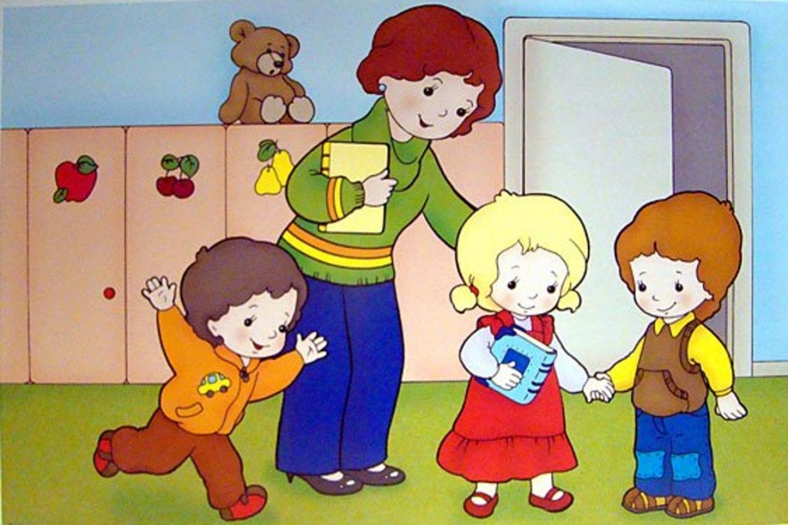
Переходите на новый режим заранее, чтобы адаптация прошла легче!
Спасибо за внимание!

